Slide 1
LLM Pretrain和SFT的数据预处理tips
梁宇辉
AWS GCR ML SSA

Slide 2
议程
LLM Pretraining和SFT的数据预处理的pipeline
LLM Pretraining数据预处理的tips
LLM SFT数据预处理的tips

Slide 3
LLM Pretraining和SFT的数据预处理的pipeline
收集数据
清洗数据/数据质量过滤
数据tokenization
数据去重

Slide 4
LLM Pretraining数据预处理的tips
Notes:
https://www.labellerr.com/blog/data-collection-and-preprocessing-for-large-language-models/

Slide 5
LLM Pretraining数据预处理之收集数据
确定数据的来源：
爬取Internet的数据（多而脏）；
下载经过清洗的开源的数据集（比如C4，The Pile数据集）；
垂域的自己积累的数据集；
购买第三方数据集；
原则：
数据的来源最好是多样性的；
数据的来源最好口碑好；
比如不在URL黑名单列表中的document；
比如Wikipedia（维基百科），Books等；
比如中文的悟道数据集；
比如github上star高的代码库、高质量论文、高质量问答数据。
Notes:
https://gist.github.com/ritwikraha/77e79990992043f60a9588610b2781c5

Slide 6
LLM Pretraining数据预处理之数据质量过滤
从爬取的网页内容中做文本提取：
比如，对于RefinedWeb数据集，它使用trafilatura工具从网页中提取出有用的文本内容。
比如，Gopher大模型的pretrain数据集，在提取文本时会考虑网页的HTML结构（比如 标题，网页关键字，网页的描述等），从中提取出有意义的且结构化的文本。它还会保留一些重要的格式特征，比如缩进、换行和项目符号。
这种方式有助于模型更好地理解和生成具有特定格式和结构的文本。

Slide 7
Continue….
借助规则来过滤（必须）：
Language-based rule （for document level） ：
比如剔除非目标任务的语言相关的document（可以借助语言识别模型）。
C4使用了langdetect的Python工具；RefinedWeb则使用了CCNet的分类器来进行语言筛选。
Metric-based rule （for document level） ：
比如根据困惑度perplexity指标
Statistic-based rule （for document level or sentence level） ：
针对文本，可以计算包括标点符号占比、句子长度在内的统计特征，利用这些特征过滤低质量数据。
Notes:
https://quickcreator.io/seo/simple-3-step-guide-for-llm-training-data/
https://www.forbes.com/sites/shashankagarwal/2023/12/27/demystifying-data-preparation-for-llma-strategic-guide-for-leaders/?sh=2e5ba482f8d0
https://www.turing.com/resources/building-effective-data-strategy-for-llm-training
处理文本中的缩写词（可选）
数据格式规范化：
一般是FT的时候，样本的对齐需要规范化（必须）。
有些特别的任务，在pretrain阶段就建模该任务的话，也需要把该任务对应的样本规范化。
如果数据集中涉及结构化的数据，可以考虑对结构化数据的outlier的识别和去除。

Slide 8
Continue…..
Keyword-based rule：
基于document的meta data的关键字过滤（for document level）；
根据特定关键字删除嘈杂或无用的元素（for word/element level），例如 HTML 标签、超链接。
如果命中特定关键词，如[‘关注’, ‘转发’, ‘点赞‘] 这种明显的广告，则丢弃整个句子（for sentence level） 。
Policy-based rule（比如来自Falcon模型的数据清洗实践）：
句子主要由大写字符组成（丢弃；for sentence level）
句子由纯数字组成（丢弃； for sentence level ）
如果句子长度小于 10，且命中以下模版（丢弃； for sentence level ）：
句子以（登录、注册）开头；

Slide 9
Continue…..
借助模型来过滤：
借助模型给样本打质量分数来过滤（document-level；可选） ：
如果不存在数据敏感问题，可以借助当前性能最好的闭源LLM进行打分；
如果数据敏感，训练一个分类器来过滤掉分数低的document。
比如GPT3使用高质量的语料（比如Books，Wikipedia，WebText）作为正样本，把unfiltered Common crawl作为负样本。训练完以后用该分类器给unfiltered Common crawl样本打分，过滤掉分数低的样本。
借助文本审核模型去掉不合规的文本（必须）。
Sentence-level，paragraph-level，document-level
涉黄，涉恐，涉暴，涉政，涉及辱骂，涉及性别歧视，涉及人种/种族歧视，涉及语言暴力等等。
借助模型识别并去掉document中的个人敏感信息/PII（必须）

Slide 10
LLM Pretraining数据预处理之数据去重
去重前的规范化处理（可选；from Falcon的经验）
去掉标点符号；
把文本转换为小写；
使用NFD Unicode规范化；
目的是为了让文本更一致，例如，会把字符"é"拆分为"e"和"´"两个部分。
去掉口音符号；
例如把é改为e，è改为e等。
把所有空格规范化：
比如把所有的制表符、换行符等空白字符，全部转换为普通空格。
去重粒度：
Sentence-level or document-level
Notes:
Unicode标准定义了四种归一化格式，NFD是其中一种。NFD是指使用规范分解（canonical decomposition）将Unicode字符串转换成一系列基本字符和组合符号的组合。
Minhash和Sim是LSH的两种实现。
SimHash算法原理与应用：https://blog.csdn.net/hu_zhiting/article/details/127725244
simhash是一种能计算文档相似度的hash算法（simhash是LSH的一种实现）。通过simhash能将一篇文章映射成64bit，再比较两篇文章的64bit的海明距离，就能知道文章的相似程序。若两篇文章的海明距离<=3，可认为这两篇文章很相近，可认为它们是重复的文章。

Slide 11
Continue…..
去重方法：
基于Overlap ratio去重（Sentence-level or document-level）：
即overlap的word或者n-gram的数量占比
基于LSH/局部敏感哈希的去重（for document-level ）：
常用的海量数据去重方法；
Minhash LSH，Sim LSH
基于后缀匹配的去重（for sentence-level）：
针对长子字符串的去重（比如连续50个词相同的子字符串，则认为这个长句子是相似的）
在英语模型的pretrain上比较有用（来自BigScience的经验）
基于精确匹配的去重（for document-level ）：
主要是针对代码模型的数据集
基于语义相似度的去重（for document-level ）：
Embedding相似度（这里需要考虑成本，目前几乎在pretrain中不会用； 但是可以考虑在SFT中使用）
Tips：
确保训练数据和测试数据之间不存在sample级别的重复数据。
Notes:
https://zhuanlan.zhihu.com/p/638466685

Slide 12
LLM Pretraining数据预处理之Tokenization
Tokenizer的思考：
对于LLM的Pretraining from scratch：
选择tokenizer：
比如BPE（llama的tokenizer）, WordPiece等.
从头开始训练tokenizer：
Tokenizer. train_from_iterator()
对于LLM的Continue pretraining：
首先要决定是否训练tokenizer；
Continue pretraining的语料如果和之前pretraining的语料差别很大，就要考虑训练tokenizer了。
如果决定训练tokenizer，可以基于该pretrain模型的tokenizer来继续训练从而扩展词表/Vocab。
使用AutoTokenizer.train_new_from_iterator()来实现这一需求，但是前提是该模型的tokenizer是fast 类型的。目前大部分的模型的tokenizer是fast类型（比如llama）。
Notes:
注意 AutoTokenizer.train_new_from_iterator() 仅当您使用的标记器是“快速（fast）”标记器时才有效。Transformers 库包含两种类型的标记器：一些完全用 Python 编写，而另一些（快速的）由 Tokenizers 库支持，该库用Rust编程语言编写。
https://github.com/huggingface/notebooks/blob/main/examples/tokenizer_training.ipynb

Slide 13
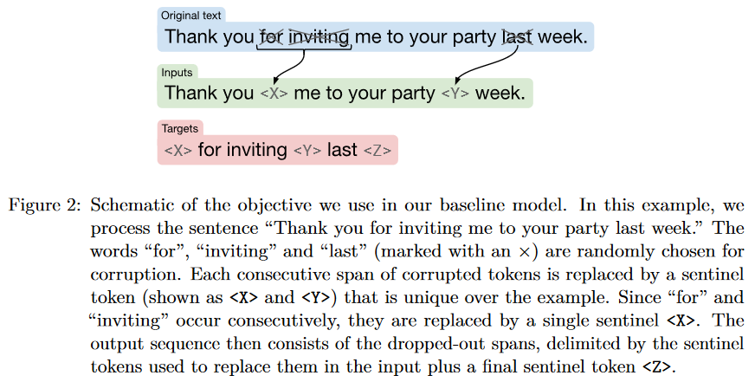
Continue……
Input和target/label的划分：
对于Decoder-only的模型，pretrain task是predict next token task（也叫Language Modelling task）。Input就是document，target是input内容右移一个token（HF trainer API实现会自动对target右移一个token）。
对于Encoder-decoder的模型，pretrain task一般用的是所谓的denoising autoencoding task。Input是raw text/document对span做了mask后的文本，target是多个mask对应的span内容。参考T5 pretrain task如下图：

Slide 14
LLM SFT数据预处理的tips

Slide 15
LLM SFT数据预处理的tips
LLM SFT数据预处理之收集数据：
SFT样本的数据来源：
自己积累的数据；
利用标注工人来进行数据集的对齐标注；
直接购买对齐的数据集；
下载开源的对应任务的对齐数据集；
比如QA形式的试卷本身就是高质量的对齐数据集。
借助SOTA LLM来生成对齐的样本。

Slide 16
Continue…..
原则：
一般来说，使用多个任务的对齐样本对模型进行全参数微调的SFT的效果更好。
如果是使用参数高效PEFT比如lora这样的训练方式，最好是单个任务的对齐样本做SFT。
一般来说，在SFT的时候可以混合一些通用领域和或垂直领域的样本来缓解可能的灾难性遗忘。
混合比例是个实验性的参数。
混合的样本常见的是自监督的样本，也可以混合一些通用领域和或垂直领域的对齐样本。
对于需要从非对齐数据中生产对齐样本的情况：
借助SOTA LLM来根据非对齐数据生产对齐样本；
针对具体的任务，通过某种方法来生产对齐样本（比如FIM代码插入任务）

Slide 17
Continue…..
LLM SFT数据预处理之数据质量过滤：
前面提到的对于pretrain的数据质量过滤，基本上同样适用于SFT的数据质量过滤。
除了基于规则和基于模型的质量过滤，也可以考虑使用人工抽查的方式来过滤。
在某些行业的某SFT任务，每条样本都需要经过人工的检查和确认。
LLM SFT数据预处理之数据去重：
两个层面的去重：
input + output文本拼接后得到的样本，基于样本相似性的去重（only for decoder-only模型）；
相似的同一个input 文本只保留一个质量最好的output：
可以借助LLM来打分实现
前面提到的对于pretrain的数据质量过滤，基本上同样适用于SFT的数据质量过滤。

Slide 18
Continue……
LLM SFT数据预处理之Tokenization：
SFT情况下，一般不需要对tokenizer做继续训练；
Input和target/Label的划分：
对于decoder-only的模型，使用huggingface trainer API训练，把raw text的input和output拼接得到的就是模型的final input，设定target等于final input；
对于encoder-decoder的模型，input就是raw text的原始input，target就是raw text的原始output。

Slide 19
谢谢！

